Slide 1
IOT
박윤호 2014136055
박주영 2016136044

Slide 2
목 차
IOT의 개념
IOT의 발전
IOT의 주요 기술
IOT 플랫폼
5. IOT의 장점과 단점
6. IOT의 양면성
7. IOT의 전망
8. IOT 관련 직업

Slide 3
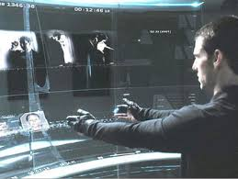
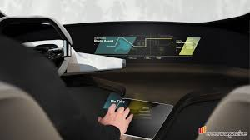
1. IOT의 개념
IOT=Internet Of Things
통신= 사람 사람
In movie.. 마이너리티 리포트
1

Slide 4

1. IOT의 개념
RFID
sensors
사물과 사물
사이의 인터넷
Things
1999년
캐빈 애슈턴 / 벨킨 제너럴 매니서
Kevin Ashton / General Manager of Belkin’s cleantech division
2

Slide 5

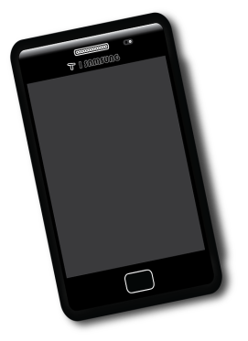
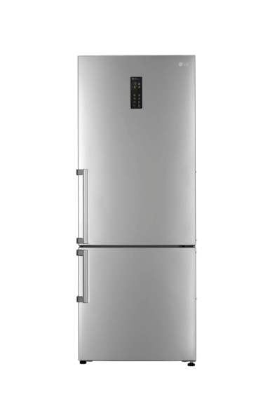


1. IOT의 개념
통신
사람
사람
음성
기기
사물
사람
정보
3

Slide 6
1. IOT의 개념
M2M: Machine To Machine이라 부르며 사물지능통신을 뜻한다. ‘사람과 사물’ , ‘사물과 사물’간 지능통신 서비스를 언제 어디서나 안전하고 편리하게 실시간 이용할 수 있는 미래 방송통신 융합 ICT 인프라로의 진화를 의미한다.
IOT: IOT(Internet Of Things)이라 부르며 사물 간 통신 (M2M)환경을 근거리가 아닌 인터넷 기반으로 확장한 개념
IOE: 만물인터넷(Internet Of Everythings)이라 부르며, 사람을 포함한 모든 사물 간 통신 환경을 인터넷 기반으로 구축한 개념이며, IoT기술을 근간으로 함.
M2M
IoT
IoE
4

Slide 7
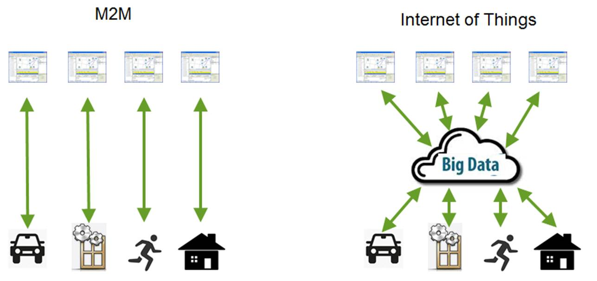
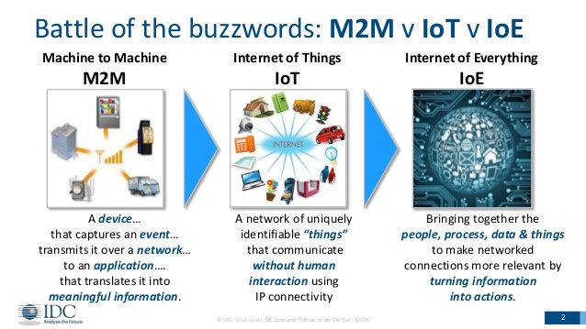
1. IOT의 개념
M2M | IOT | IoE
센서 중심 근거리 통신환경 발생한 이벤트 정보 중 특이 패턴을 중심으로 유의미한 정보를 활용 사람의 개입은 없음 | 센서 내장된 기기 중심 근거리 및 IP 통신환경 기기 간 통신이 IP를 통해 이뤄지며, 모든 기기는 네트워크 상 유일성을 지님. More Private 정규화된 정보구조 사람의 개입은 선택적 Static Rule | 사람, 공간, 기기 등을 IP 통신환경 하에 연결 네트워크 상 유일성을 지님. Private과 Public More Share 가변적인 정보구조 상호간 참조/개입을 통해 정보를 선택 사용 Dynamic Rule
원격 검침기, 신호등 | RfiD, NFC, ZWave | Mashup Service, Cloud Devices, Smart Car
5

Slide 8

1. IOT의 개념
https://www.youtube.com/watch?v=TyzUqpqfCDA&feature=youtu.be
6

Slide 9
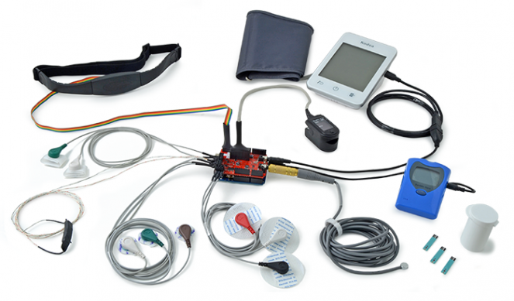
2. IOT의 발전
Why?
7

Slide 10
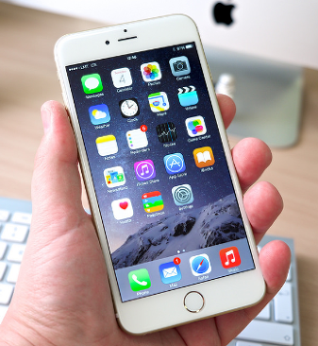
2. IOT의 발전
센서 대중화
비싸고 만지기 어려운 부품
IT 기술 발달
값싸고, 다양한 센서 개발
8

Slide 11
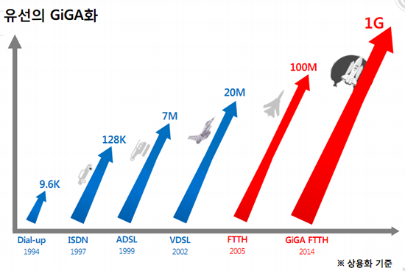

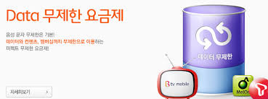
2. IOT의 발전
통신 속도와 비용
3G 무한 요금제 =>
LTE 무한 요금제
9

Slide 12

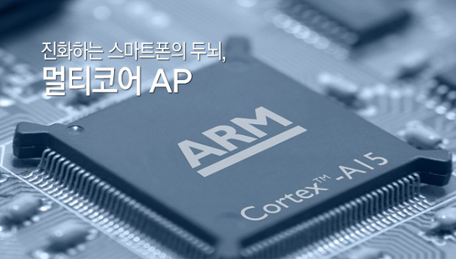
2. IOT의 발전
Processing
멀티코어 프로세서
CPU형태의 하나, 동일한 성능으로 작동하는 CPU 여러 개를 1개의 칩 속에 집적해 놓은 것
하나로 모자라면 많이
때려박으면 되지!
10

Slide 13
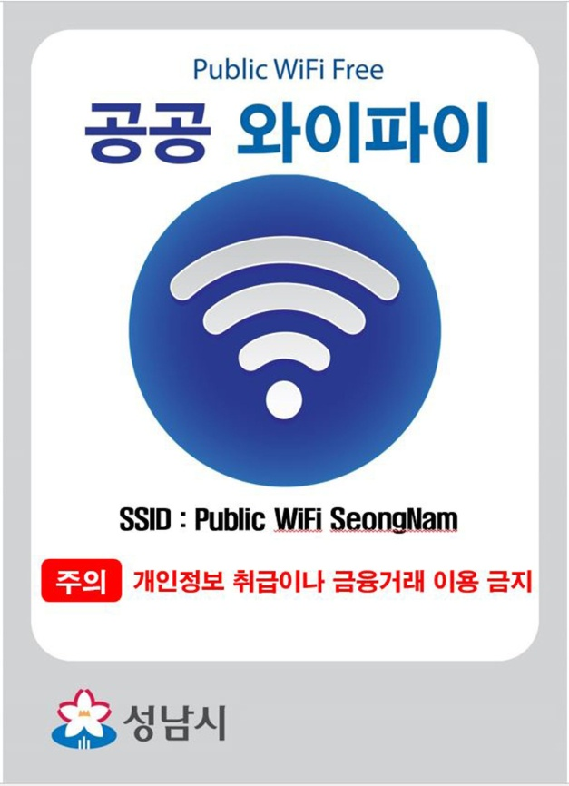

2. IOT의 발전
무선연결
11

Slide 14
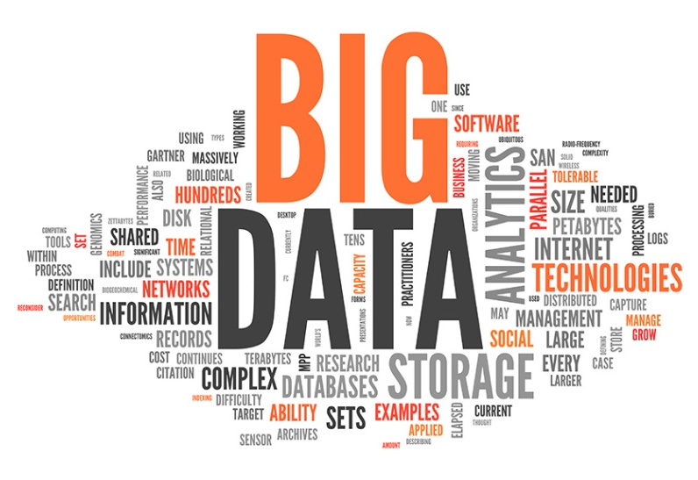
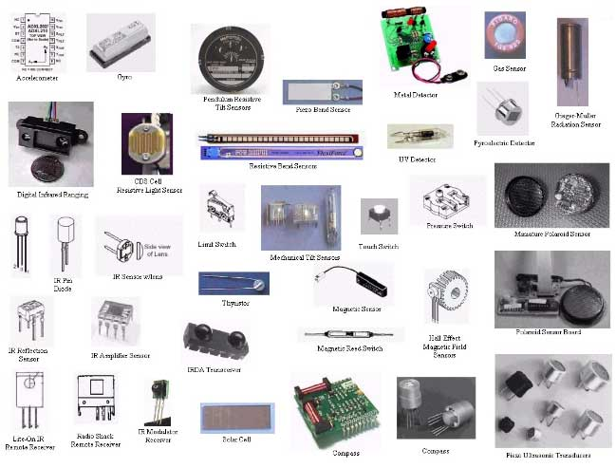
2. IOT의 발전
빅데이터와 클라우드
분석
저장
클라우드
12

Slide 15

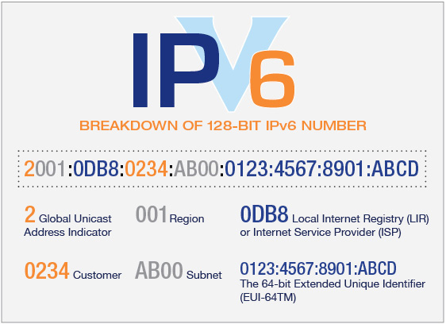

2. IOT의 발전
iPv6
인터넷 프로토콜 스택 중 네트워크 계층의
프로토콜로서 버전 6 인터넷 프로토콜로 제정된 차세대 인터넷 프로토콜
*32bit => 최대 약 43억개의 기기
*128bit => 최대 3.4*1038개의 기기
13

Slide 16

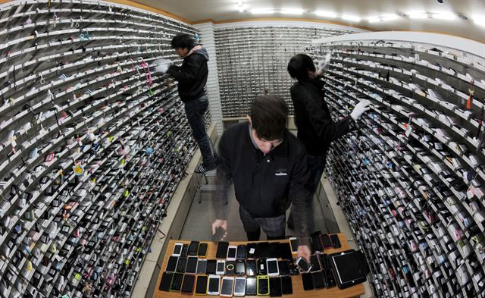
2. IOT의 발전
모바일
“스마트폰 하나면 뭐든지 다 되는 세상”
1인 1스마트폰 시대
14

Slide 17
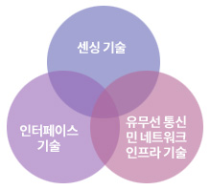
3. IOT 주요 기술
IoT 주요 3대 기술
및
15

Slide 18
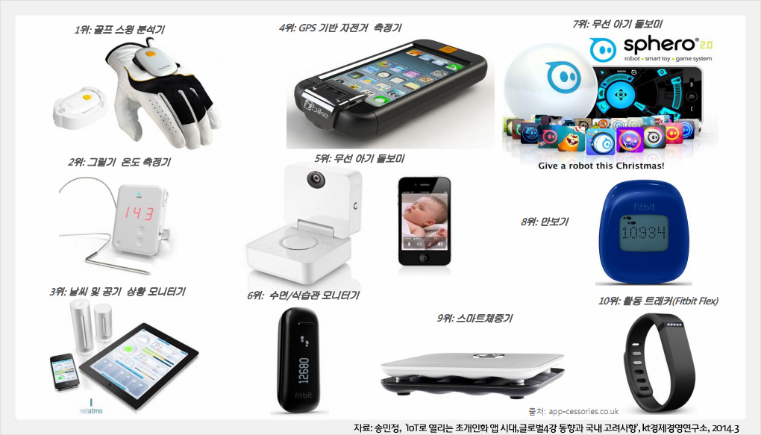
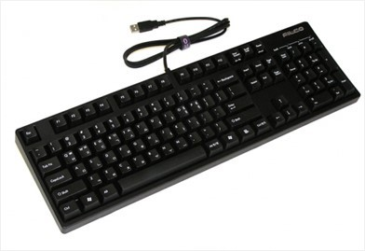
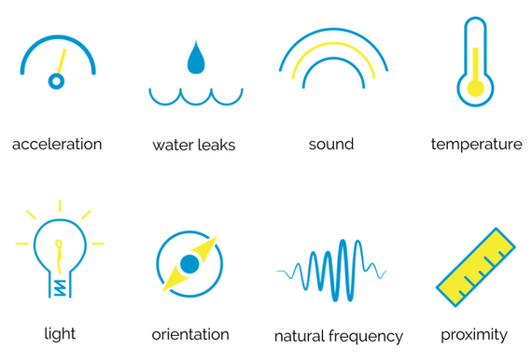
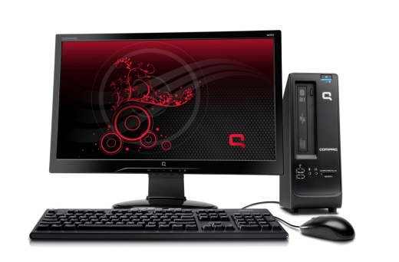
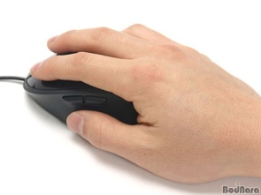


3. IOT 주요 기술
센싱 기술
Things
Things
Things
Things
키보드, 마우스, 터치 등을 이용해 정보 입력
센서가 스스로 작동 -> 데이터 수집
16

Slide 19
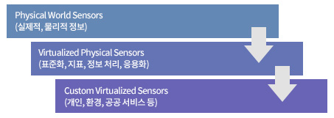
3. IOT 주요 기술
센싱 기술
유형 사물과 주위 환경으로부터 정보를 얻을 수 있는 물리적 센서
가상 센싱 기술을 실제 IOT서비스 인터페이스에 구현
기존의 센서보다 한 차원 높은 다분야 센서기술을 사용하기 때문에 한층 더
고차원적인 정보를 추출할 수 있음
17

Slide 20
3. IOT 주요 기술
유무선 통신 및 네트워크 인프라 기술
및
18

Slide 21
3. IOT 주요 기술
유무선 통신 및 네트워크 인프라 기술
IOT의 유무선 통신 및 네트워크 장치
기존의 WPAN, Wi-Fi, 3G/4G/LTE, Bluetooth, Ethernet, BcN, 위성통신, Microware, 시리얼 통신, PLC 등
=> 인간과 사물, 서비스를 연결시킬 수 있는 모든 유•무선 네트워크를 의미
REST(Representational State Transfer)
– 사물인터넷을 구성하는 기기들의 상태 전송 – 리소스라는 이름으로 인터넷상의 문서,이미지,서비스와 같은 정보를 지칭
– 클라이언트 서버의 네트워크 환경에서 리소스의 CRUD(Create, Read, Update, Delete)처리를 지원
19

Slide 22
3. IOT 주요 기술
유무선 통신 및 네트워크 인프라 기술
MQTT(Message Queuing Telemetry Transport)
– 텔레메트리 장치, 모바일 기기에 최적화된 라이트 메시징 프로토콜
– 제한된 컴퓨터 성능과 빈약한 네트워크 연결 환경에서의 동작을 고려하여
설계된 대용량 메시지 전달 프로토콜
XMPP(eXtensible Messaging and Presence Protocol)
– 인스턴트 메신저를 위한 IETF에서 제정한 국제 표준 프로토콜 – 다수의 클라이언트 간에 Publish/Subscribe 구조를 바탕으로 확장성 있는 XML 기반 실시간 메시지 교환이 가능한 프로토콜
20

Slide 23
3. IOT 주요 기술
유무선 통신 및 네트워크 인프라 기술
CoAP(Constrained Environments Application Protocol)
– 인터넷에서 센서 노드와 같이 제한된 컴퓨팅 성능을 갖는 디바이스들의 통신을 실현하기 위해 IETF의 CoRE(Constrained RESTful Environments) 워킹 그룹에서 만들고 있는 응용계층 표준 프로토콜 – 웹 서비스를 구현함에 있어서 제약이 많은 환경에서 TCP,HTTP와 같은 무거운 통신 프로토콜을 사용할 수 없어 웹 서비스를 할 수 있는 가벼운 프로토콜을
목적으로 설계된 기술
21

Slide 24
3. IOT 주요 기술
인터페이스 기술
및
22

Slide 25
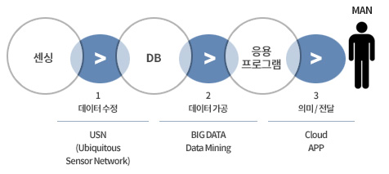
3. IOT 주요 기술
인터페이스 기술
IOT 서비스 인터페이스는 IOT의 주요 3대 구성 요소(인간•사물•서비스)를 특정 기능을 수행하는 응용서비스와 연동하는 역할
가공, 추출
23

Slide 26
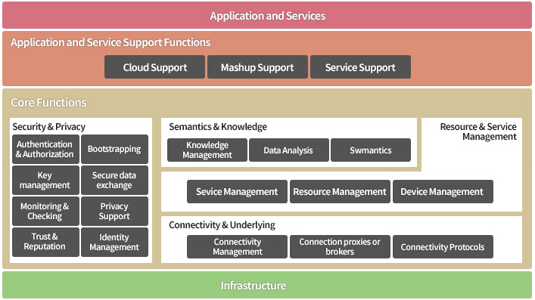
4. IOT 플랫폼
24

Slide 27
4. IOT 플랫폼
분류 | 기능 | 현황 | 전망
오픈 HW 플랫폼 | 사물 생성 오픈 HW 플랫폼 | – Arduino, Raspberry Pi, Galileo | – 개발 편의성 중심 Open HW 출시 예상 – 다양한 창의 IOT Product에 적용 예상
디바이스 플랫폼 | 디바이스 운영체제, 디바이스 서비스 플랫폼 | – TinyOS, Contiki, nanoQplus 등 경량 OS 보급 – Wearable Device 용 초경량 / 초전력 OS 등장 – 네트워크 장비의 IOT 화 | – 목적 별 초경량 / 초전력 OS 출시 – 네트워크 장비의 IOT 인프라화 예상
25

Slide 28
4. IOT 플랫폼
분류 | 기능 | 현황 | 전망
사물 연결 플랫폼 | 사물 연결, 제어, 관리, 개방 | – 폐쇄적 / 수직적 플랫폼 -> 개방형 플랫폼화 – 이동통신사 중심 개방형 M2M 플랫폼 – 글로벌 기업 IOT 플랫폼 – 전문 IOT 기업 개방형 플랫폼 | – 표준 기반 개방형 플랫폼 확대 – 글로벌 기업 중심 개방형 플랫폼 상존
사물 데이터 플랫폼 | 사물 데이터 개발/연계/검색/분석 | – 글로벌 기업 IOT 데이터분석 플랫폼 상용화 추진 – 시멘틱 기술 IOT 접목을 통한 데이터 상호운용 추진 – 사물연결 플랫폼과의 연계 진행 | – 공공 데이터 플랫폼 운용 확대 전망 – 사물연동 및 지능형 서비스 요구증대에 따른 관련 기술 중요도 증가 예측 – 구글 등 글로벌 검색 플랫폼과 연계 전망
26

Slide 29
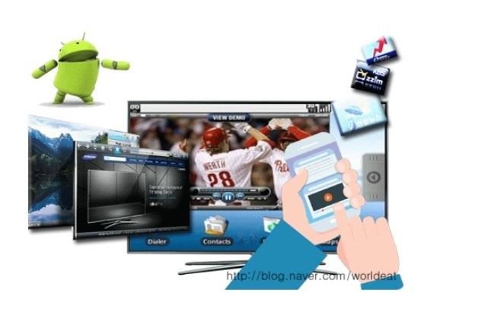
5. IOT의 장점과 단점
1. 동선의 획기적인 감소
27

Slide 30


5. IOT의 장점과 단점
2. 센서를 통한 지속적인 모니터링
각종 구조물에 부착되어 언제 발생될지 모르는 위험에 대비
인간의 한계를 극복
28

Slide 31

5. IOT의 장점과 단점
1. 일상생활의 자동화로 인한 실업자 증가 우려
29

Slide 32
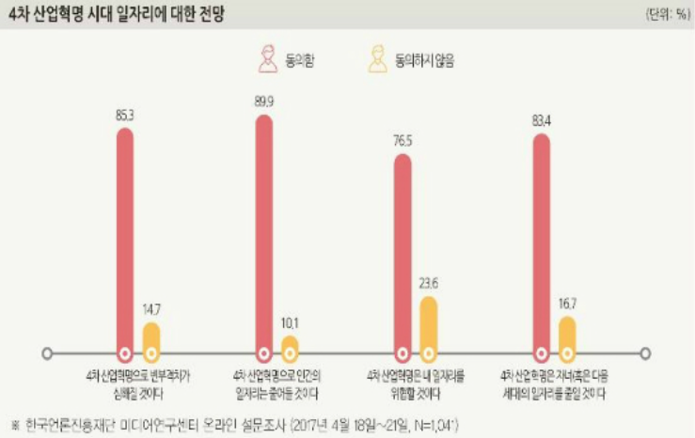
5. IOT의 장점과 단점
1. 일상생활의 자동화로 인한 실업자 증가 우려
30

Slide 33
5. IOT의 장점과 단점
1. 일상생활의 자동화로 인한 실업자 증가
자동화로 인해 사라질 직업들 Best3
1. 번역가
2. 경리
3. 공장근로자
31

Slide 34



5. IOT의 장점과 단점
2. 기기들 간 호환성 문제 발생 우려
32

Slide 35
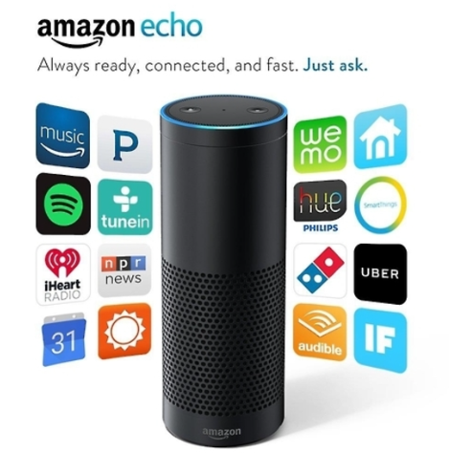
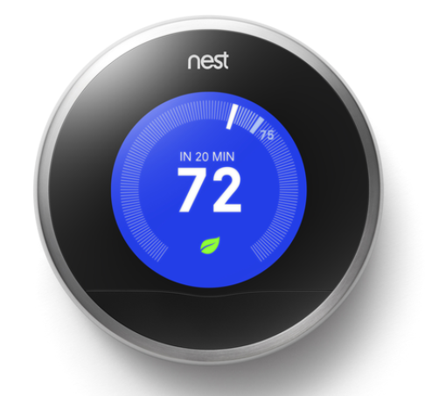
5. IOT의 장점과 단점
2. 기기들 간 호환성 문제 발생 우려
스마트 온도 조절기
스마트 음성 스피커
33

Slide 36
5. IOT의 장점과 단점
IFTTP
https://www.youtube.com/watch?v=zX8tnmdbCzk
34

Slide 37

5. IOT의 장점과 단점
3. 사생활침해
35
Notes:
시간부족하면 내용추가

Slide 38

5. IOT의 장점과 단점
4. 보안문제
36

Slide 39
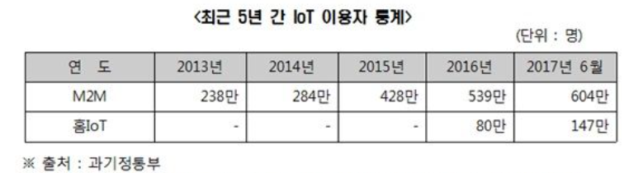
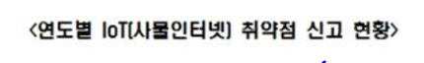
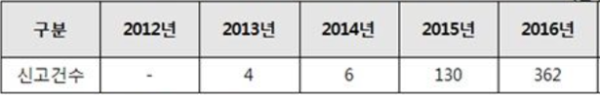

5. IOT의 장점과 단점
4. 보안문제
37

Slide 40



5. IOT의 장점과 단점
보안침해사례
2013년 10월 러시아 다리미에 내장된 해킹 칩 발견
2014년 1월 전세계 냉장고, TV 해킹을 통한 스팸메일 75만건 발송
2016년 CCTV 및 IP카메라가 해킹되어 러시아 사이트 ‘인서캠＇에 중계
38

Slide 41
5. IOT의 장점과 단점
보안해결방안
시스템 암호화
공급망 보안강화
3. IOT 제품의 지속적인 업데이트
39
Notes:
+ 비밀번호 설정 철저히하는거 자체가 보안을 강화할수있다

Slide 42

5. IOT의 장점과 단점
보안해결방안
시스템 암호화
사물인터넷 주요기반 시스템은 반드시 암호화
내부자에 의한 보안공격에 대비해 두 사람이
패스워드와 운영시스템을 같이 통제
40
Notes:
+ 비밀번호 설정 철저히하는거 자체가 보안을 강화할수있다

Slide 43
5. IOT의 장점과 단점
보안해결방안
2. 공급망 보안강화
사물인터넷 내의 불법 위조된 칩, 디바이스가 보안 취약점 야기할 우려
제조업체 공급망에 대한 보안을 강화하여 악성 코드의 침입 방지
41
Notes:
+ 비밀번호 설정 철저히하는거 자체가 보안을 강화할수있다

Slide 44

5. IOT의 장점과 단점
보안해결방안
3. IOT 제품 및 서비스 지속적인 보안패치 및 업데이트
비밀번호 변경
기업들의 적극적인 홍보
42
Notes:
+ 비밀번호 설정 철저히하는거 자체가 보안을 강화할수있다

Slide 45


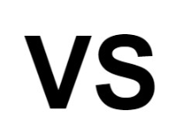
6. IOT의 양면성
43

Slide 46


7. IOT의 전망
1. 공장
44

Slide 47

7. IOT의 전망
1. 공장
“2018년은 IoT 기술 덕분에 공장이 더 빠른 속도로 소프트웨어 중심 공장으로 변신하는 해가 될 것이다”
자동화
스마트 { 컨베이어 벨트 + 공기 압축기 + 절삭기}
45

Slide 48
7. IOT의 전망
2. IT와 OT의 협업
IT
OT
46

Slide 49
7. IOT의 전망
2. IT와 OT의 협업
여러 기업들이 IT(정보기술) 시스템을 도입
BUT!
실제 생산 현장에서는 여전히 OT(운영 기술)로 작동되지 않음
47

Slide 50
7. IOT의 전망
2. IT와 OT의 협업
공장 운영자, 현장 직원이 분석도구, 고급기술 활용
운영에 관련된 의사 결정을 산업 현장에서 실시간으로 할 수 있음
48

Slide 51
7. IOT의 전망
2. IT와 OT의 협업
“ 2018년에는 IT 팀보다 OT팀에서 처리하는 IoT 프로젝트가 더 많을 것이다“
49

Slide 52
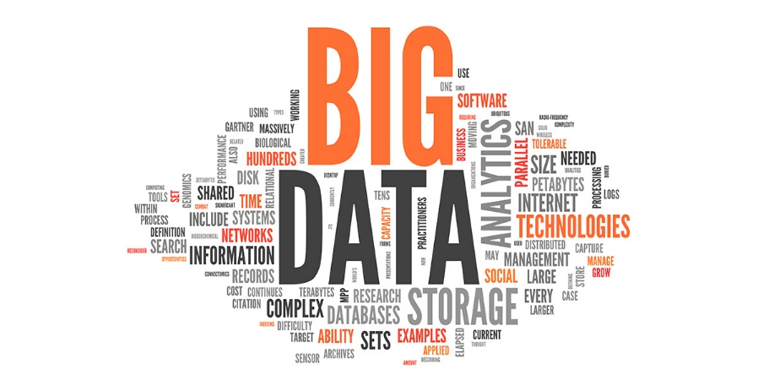
7. IOT의 전망
3. IoT와 빅데이터의 융합
50

Slide 53

7. IOT의 전망
4. IQT
IQ OF THINGS : 더 똑똑한 사물인터넷
51

Slide 54
8. IOT관련 직업
1. IOT 전문가
사물들이 서로 교신할 수 있도록 센서를 부착해 실시간으로 데이터를 인터넷으로 주고받는 기술이나 환경을 만듬
USB, 블루투스, WiFi, NFC 등 네트워크를 활용한 센서 개발
센서를 통해 수집된 정보를 응용 목적에 따라 실시간으로 전달
블루투스나 USB를 통해 모바일 혹은 컴퓨터로 전송하여 쉽게 기록할 수 있도록 해주는 애플리케이션 개발
52

Slide 55
8. IOT관련 직업
2. IOT 통신 개발자
각종 사물에서 생성하는 일반 텍스트, 이미지, 영상 등 데이터의 속성에 맞춰 최적화된 환경에서 통신할 수 있도록 구현
앞으로는 임베디드 소프트웨어, 마이크로프로세서, 통신 등 세부분야별로 특화된 전문가들이 나올 것으로 예상
53

Slide 56
8. IOT관련 직업
3. IOT 컨설턴트
사물인터넷 기반의 기술을 응용하여 일을 계획, 설계하고 문제점을 분석하는 기술자
자격요건 : 클라우드, 엣지, 통신 분야에 대해서 잘 알고 있어야 함
클라우드 : 데이터 축적 장소
엣지 : 실제 동작을 하는 IOT플랫폼
통신 : 클라우드와 엣지를 연결
54

Slide 57
8. IOT관련 직업
4. 임베디드 센싱 프로그래밍 개발자
각종 전자제품, 가전제품, 정보기기에 있는 센서에 탑재될 임베디드 센싱 소프트웨어를 만듬
55

Slide 58


Slide 59
Thank You

